Slide 1
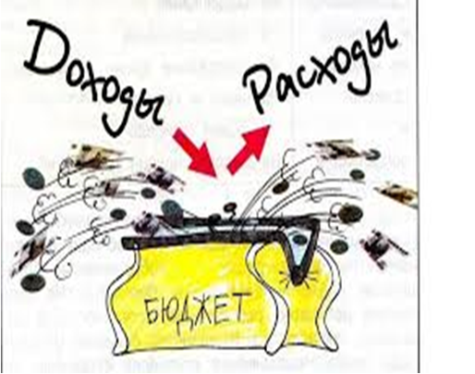
Исполнение бюджета Михайловского сельского поселения Тацинского района за 1 полугодие 2019 года

Slide 2
Доход бюджета сельского поселения за 1-полугодие 2016 года
тыс. рублей
 | План на 2019 год (с учетом изменений) | Исполнение за 1 полугодие 2019 года | Процент исполнения
I. Доходы, всего | 13072,0 | 3904,0 | 29,9
из них:
Налоговые и неналоговые доходы | 4291,8 | 903,9 | 21,1
Безвозмездные поступления | 8780,2 | 3000,1 | 34,2
- субвенция бюджету поселения на осуществление первичного воинского учета на территориях, где отсутствуют военные комиссариаты | 208,2 | 104,1 | 50,0
- прочие субвенции бюджетам поселений | 0,2 | 0,2 | 100
- иные межбюджетные трансферты | 2803,2 | 0,0 | 0,0
- дотация на выравнивание бюджетной обеспеченности | 5768,6 | 2895,8 | 50,2
II. Расходы, всего | 14201,0 | 4743,2 | 33,4
III. Дефицит (-), профицит (+) | -1129,0 | -839.2

Slide 3
Расходы бюджета сельского поселения за 1 полугодие 2019 года
Общий объем расходов бюджета сельского поселения за 1 полугодие 2019 года составили 4743,2 тыс. рублей или 33,4 % к годовому плану

Slide 4
Общегосударственные вопросы
Расходы по разделу «Общегосударственные вопросы» за 1 полугодие 2019 года составили 2076,4 тыс. рублей при плане 5307,1 тыс. рублей на 2019 год или 39,1 % к годовому плану.
По данному разделу учтены расходы по обеспечению деятельности Главы Администрации сельского поселения, аппарата Администрации сельского поселения, обеспечение деятельности органов финансового контроля, резервные фонды и другие общегосударственные вопросы.

Slide 5
Национальная оборона
Расходы по разделу «Национальная оборона» за 1 полугодие 2019 года составили 82,0 тыс. рублей при плане 208,2 тыс. рублей на 2019 год или 39,4 % к годовому плану.
Средства выделены субъектом Российской Федерации на осуществление полномочий по первичному воинскому учету, на территориях где отсутствуют военные комиссариаты.

Slide 6
Национальная безопасность и правоохранительная деятельность
Бюджетные ассигнования по данному разделу на 2019 год составили 81,5 тыс. рублей. Расходы по данному разделу за 1 полугодие 2019 года составили 37,5 тыс. рублей или 46,0 % к годовому плану.
Бюджетные ассигнования были использованы на:
- согласно соглашений о передаче полномочий на содержание и организацию деятельности аварийно-спасательных служб, защиту населения и территории от чрезвычайных ситуаций природного и техногенного характера, гражданская оборона на территории поселения, обеспечение пожарной безопасности и другие вопросы в области национальной безопасности и правоохранительной деятельности

Slide 7
национальная экономика
Бюджетные ассигнования по данному разделу на 2019 год составили 178,7 тыс. рублей. Расходы по данному разделу за 1 полугодие 2019 года составили 5,0 тыс. рублей или 2,8 % к годовому плану.
Бюджетные ассигнования будут использованы на:
- на проведение мероприятий по внесению изменений в документы территориального планирования.
- на проведение мероприятий по внесению изменений в документы градостроительного зонирования.
- на постановку объектов на кадастровый учет.

Slide 8
Жилищно-коммунальное хозяйство
Бюджетные ассигнования по данному разделу на 2019 года составили 5370,8 тыс. рублей. Расходы по данному разделу за 1 полугодие 2019 года составили 1226,9 тыс. рублей или 22,8 % к годовому плану.
Бюджетные ассигнования были использованы на:
–Взносы на капитальный ремонт многоквртирных домов 4,0 тыс. рублей;
Социальные выплаты гражданам на приобретение жилья 124,1 тыс. руб.
Благоустройство 1098,8 тыс. рублей
в том числе:
- содержание уличного освещения в сельском поселении в объеме – 586,6 тыс. рублей;
-озеленение - 0,0 тыс. рублей; (расходы запланированы на 3-4 квартал)
- прочие мероприятия по содержанию территории поселения – 309,4 тыс. рублей.
(обрезка деревьев, обкос территории поселения, выплата заработной платы рабочим по благоустройству, приобретение расходных материалов (краска, известь, пакеты для мусора и т.д) , ремонт памятников, ограждение свалки, вывоз мусора)
-мероприятия по содержанию мест захоронения – 202,8 тыс. рублей.

Slide 9
Образование
Бюджетные ассигнования по разделу «Образование» за 1 полугодие 2019 года составили 6,0 тыс. рублей. Расходы по данному разделу за 1 полугодие 2019 года составили 6,0 тыс. рублей или 100,0 % к годовому плану.
По данному разделу учтены расходы по профессиональной подготовке, переподготовке и повышению квалификации

Slide 10
Культура, кинематография
Бюджетные ассигнования по разделу «Культура, кинематография» за 1 полугодие 2019 года составили 2039,2 тыс. рублей. Расходы по данному разделу за 1 полугодие 2019 года составили 1261,7 тыс. рублей или 42,9 % к годовому плану.
По данному разделу учтены расходы по обеспечению деятельности подведомственного учреждения МБУ МСП «Михайловский СДК»

Slide 11
Социальное обеспечение
Бюджетные ассигнования по разделу «Социальное обеспечение» за 1 полугодие 2019 год составили 64,0 тыс. рублей. Расходы по данному разделу за 1 полугодие 2019 года составили 32,0 тыс. рублей или 50,0 % к годовому плану.
По данному разделу учтены расходы на выплату государственной пенсии за выслугу лет муниципальным служащим

Slide 12
Физическая культура и спорт
Бюджетные ассигнования по подразделу «Массовый спорт» на 2019 год составили 45,5 тыс. рублей. Расходы по данному разделу за 1 полугодие 2019 года составили 15,7 тыс. рублей или 34,5 % к годовому плану.
По данному разделу учтены расходы на организацию и проведение физкультурных и массовых мероприятий

